Slide 1


Uvod u Softversko Inženjerstvo (UuSI) Introduction to Software Engineering (ISE)
Prof. dr Branko Perišić
perisic@uns.ac.rs

Slide 2
U v o d
Uvod u softversko inženjerstvo
V e ž b e:
Petar Bjeljac, asistent (PhD-student) - (Novi Sad)
Simić Miloš, saradnik u nastavi (Master studije) - (Loznica)

Slide 3
Teorijski deo:

Slide 4
Praktični deo:

Slide 5
Literatura:
Branko Perišić: “Osnovi softverskog inženjerstva” – Udžbenik FTN Izdavaštvo,2012.g.);
Branko Perišić: Uvod u softversko inženjerstvo ( SLAJDOVI – materijal za praćenje predavanja);
Younker - Foundation of Agile Pyton Development;
Murphy – Managing Software Development with Trac and Subversion.

Slide 6
Način izvođenja konačne ocene
Od(poena) | Do(poena)
0 | 24 | Ponavlja predmet
Ispunio predispitne obaveza!
Ukupno od | Ukupno do | Konačna ocena
25 | 54 | Ponavlja završni ispit (TOO/TTE)
55 | 64 | 6 (E)
65 | 74 | 7 (D)
75 | 84 | 8 (C)
85 | 94 | 9 (B)
95 | 100 | 10 (A)

Slide 7
Jednostavan savet!
Odbraniti vežbe – kontinuiran rad u toku semestra.
Početak: OOP – elementarni problemi ... evolutivno dolazimo do KRAJA: -(oziljan OOP) – Veština!
Položiti test iz specifikacije ponašanja
Položiti test iz teorije. – Znanje!

Slide 8
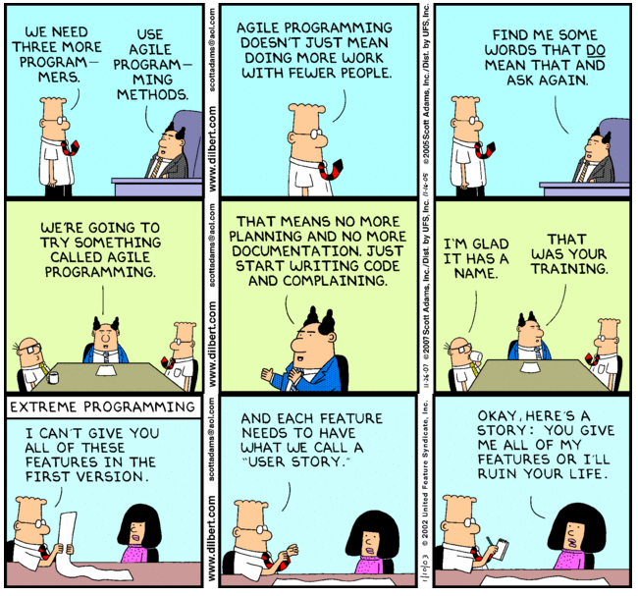
Agile Software Development

Slide 9
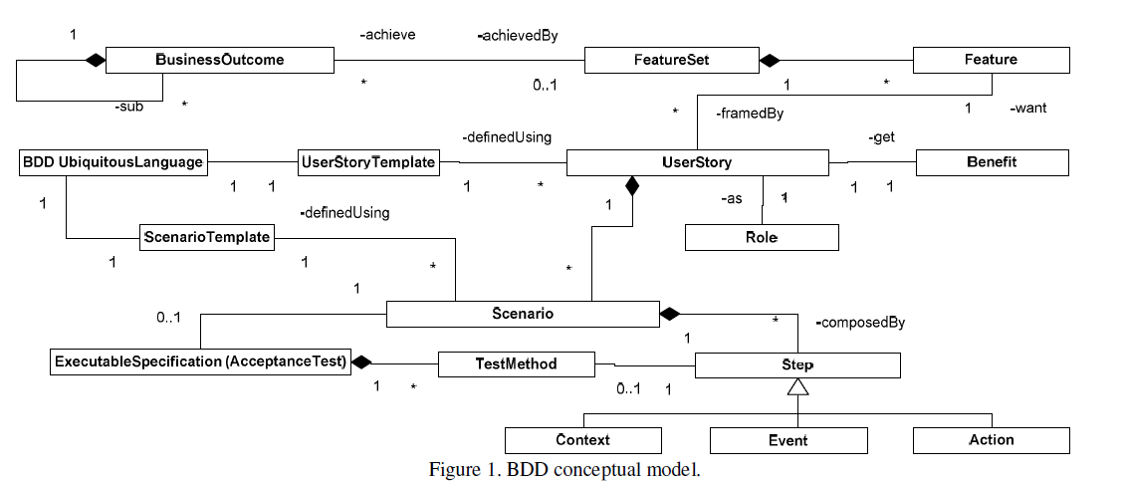
BDD Konceptualni model

Slide 10
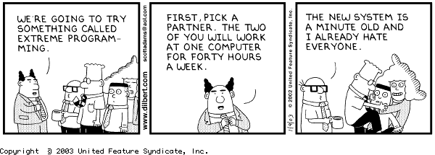
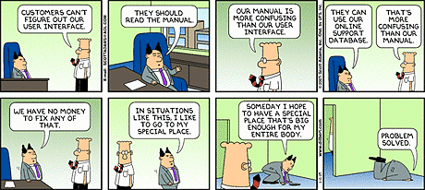
Agile Software Development

Slide 11
Moto!
Vaše je samo ono što drugom date!
(Sveti Nikolaj Velimirović)!

Slide 12
POČETAK!
A SADA ONO ŠTO STE OČEKIVALI OD SAMOG KRAJA!

Slide 13
Taksonomija obrazovanja-1
Z N A NJ E

Slide 14
Taksonomija obrazovanja-1
Kompetencija | Demonstrirane veštine | Ključne reči
1. Znanje | Posmatranje i izvođenje informacija; Poznavanje datuma, događaja, mesta; Poznavanje osnovnih ideja; Vladanje pojedinim predmetima; | prikaži, definiši, revidiraj, opiši, prepoznaj, pokaži, označi, prikupi, proveri, imenuj, ko, kada, gde, itd.
Z N A NJ E

Slide 15
Taksonomija obrazovanja-2
R A Z U M E V A NJ E
Z N A NJ E

Slide 16
Taksonomija obrazovanja-2
Kompetencija | Demonstrirane veštine | Ključne reči
2. Razumevanje | Razumevanje informacija; Shvatanje značenja; Prevođenje znanja u nove kontekste; Interpretiranje činjenica, poređenje, suprotstavljanje; Sortiranje, grupisanje, spoznavanje uzroka; Predviđanje posledica; | sumiraj, opiši, interpretiraj, uporedi, predvidi, dodeli, proceni, uoči razliku, diskutuj, proširi
R A Z U M E V A NJ E
Z N A NJ E

Slide 17
Taksonomija obrazovanja-3
P R I M E N A
R A Z U M E V A NJ E
Z N A NJ E

Slide 18
Taksonomija obrazovanja-3
Kompetencija | Demonstrirane veštine | Ključne reči
3. Primena | Korišćenje informacija; Korišćenje metoda, koncepata, i teorija u novim situacijama; Rešavanje problema korišćenjem potrebnih veština i znanja | primeni, demonstriraj, odredi, dopuni, ilustruj, pokaži, reši, proveri, izmeni, poveži, klasifikuj, probaj, otkrij
P R I M E N A
R A Z U M E V A NJ E
Z N A NJ E

Slide 19
Taksonomija obrazovanja-4
A N A L I Z A
P R I M E N A
R A Z U M E V A NJ E
Z N A NJ E

Slide 20
Taksonomija obrazovanja-4
Kompetencija | Demonstrirane veštine | Ključne reči
4. Analiza | Uočavanje šablona; Organizovanje delova; Prepoznavanje skrivenih značenja; Identifikacija delova; | analiziraj, razdvoji, uredi, objasni, poveži, klasifikuj, organizuj, podeli, poredi, odaberi, preuzmi
A N A L I Z A
P R I M E N A
R A Z U M E V A NJ E
Z N A NJ E

Slide 21
Taksonomija obrazovanja-5
S I N T E Z A
A N A L I Z A
P R I M E N A
R A Z U M E V A NJ E
Z N A NJ E

Slide 22
Taksonomija obrazovanja-5
Kompetencija | Demonstrirane veštine | Ključne reči
5. Sinteza | Korišćenje starih ideja za kreiranje novih; Na osnovu datih činjenica obaviti poopštavanje; Povezivanje znanja iz više oblasti; Predviđanje, izvedođenje zaključaka; | kombinuj, integriši, izmeni, reorganizuj, zameni, planiraj, kreiraj, dizajniraj, šta ako?, sastavi, formuliši, pripremi, poopšti, preradi
S I N T E Z A
A N A L I Z A
P R I M E N A
R A Z U M E V A NJ E
Z N A NJ E

Slide 23
Taksonomija obrazovanja-6
O C E N A
S I N T E Z A
A N A L I Z A
P R I M E N A
R A Z U M E V A NJ E
Z N A NJ E

Slide 24
Taksonomija obrazovanja-6
Kompetencija | Demonstrirane veštine | Ključne reči
6. Ocena | Poređenje i pravljenje razlika između ideja; Ispitivanje valjanosti teorija, prezentacija; Izbor na bazi racionalnih argumenata; Verifikacija vrednosti dokaza; Prepoznavanje potencijalne subjektivnosti; | oceni, odluči, vrednuj, testiraj, meri, preporuči, ubedi, izaberi, prosudi, objasni, razlikuj, podrži, zaključi, poredi, sumiraj
O C E N A
S I N T E Z A
A N A L I Z A
P R I M E N A
R A Z U M E V A NJ E
Z N A NJ E

Slide 25
Taksonomija obrazovanja-7
Ocena
O C E N A
Sinteza
S I N T E Z A
A N A L I Z A
Analiza
P R I M E N A
Primena
R A Z U M E V A NJ E
Shvatanje
Z N A NJ E
Znanje

Slide 26
Naš cilj je da obrazujemo inženjere koji:
Imaju ispravan pristup:
poseduju jasne vizije;
uživaju u postavljanju pitanja;
znatiželjni su i uzbuđeni;
u stanju su odvojiti bitno od nebitnog;
otvaraju dileme;
definišu ciljeve i ostaju usredsređeni na njih;
objektivni su;
ne rade ono što svi ostali rade ili onako kako to drugi rade;

Slide 27
Naš cilj je da obrazujemo inženjere koji:
Mogu da rade u skladu sa postavljenim zahtevima:
analiziraju zahteve;
opisuju ih i specificiraju;
modeliraju zahteve uz oslonac na standardne formalne sisteme;
revidiraju zahteve po potrebi;

Slide 28
Naš cilj je da obrazujemo inženjere koji:
Su u stanju da modeluju sisteme i softver:
definišu učesnike;
definišu interfejse;
definišu klase koje pripadaju domenu sistema i domenu rešenja;
definišu protokole:
dijagrame sekvence
dijagrame saradnje
stanja i prelaze stanja

Slide 29
Naš cilj je da obrazujemo inženjere koji:
Su u stanju da grade arhitekturu sistema:
biraju kandidat-rešenja;
definišu tokove podataka, procesa i skladišta podataka;
ocenjuju različita arhitektonska rešenja;
dekomponuju sistem na podsisteme i komponente;
biraju odgovarajuće gotove delove i ugrađuju ih u rešenje;

Slide 30
Naš cilj je da obrazujemo inženjere koji:
Mogu da rade u skladu sa detaljno opisanim uputstvima:
čitaju;
razumeju;
slede;
skiciraju nova rešenja;
pregledaju, revidiraju, prilagođavaju i kroje postojeća rešenja;

Slide 31
Naš cilj je da obrazujemo inženjere koji:
Su u stanju da upravljaju projektom:
planiraju projekat
shvate šta treba da se radi
definišu problem
definišu zadatke, daju procene, utvrde redosled aktivnosti
primenjuju različite metode za procenu veličine, napora i grešaka
prate projekat u skladu sa planom

Slide 32
Naš cilj je da obrazujemo inženjere koji:
Su u stanju da uče, nauče i primenjuju odgovarajuće matematičke metode
Brzo uče nove i ovladavaju postojećim alatima
Iskreno se nadam da ne tražimo previše!

Slide 33

Njegovo veličanstvo – Problem?
Izlazi
Ulazi
Problem
Identifikacija

Slide 34
Dekompozicija problema I- nivo
U₁
U_{n}
P₄
P₁
I₁
P₃
P₂
I_{k}

Slide 35
Dekompozicija problema krajnji - nivo
P
P₁
P₂
P₃
P₄
P₁₁
P₁₂
P₁₃
P₂₁
P₂₂
P₄₁
P₄₂
P₄₃
P₁₁₁
P₁₁₂
P₁₂₁
P₁₂₂
P₂₂₁
P₂₂₂
P₄₁₁
P₄₁₂
P₄₂₁
P₄₂₂
P₁₁₂₁
P₁₁₂₂
P₁₁₂₃
P₁₂₂₁
P₁₂₂₂
P₂₂₂₁
P₂₂₂₂
P₂₂₂₃
P₄₂₁₁
P₄₂₁₂
P₄₂₁₃
P₁₁₂₂₁
P₁₁₂₂₂
P₁₁₂₂₃
P₁₁₂₂₄
P₂₂₂₁₁
P₂₂₂₁₂

Slide 36
Njegovo veličanstvo – Računar?
Softverska
organizacija
Hardverska
Organizacija
Računar
3.
Matematičko logičke
Osnove
Kako ga vidimo?

Slide 37
Njegovo veličanstvo – Rešavanje?
Projektovanje
Hardvera
Projektovanje
Softvera
Rešavanje
Zajednički dizajn
Hardvera i Softvera
Kako to radimo?

Slide 38
Osnovi Softverskog inženjerstva - 0
I najduži put počinje prvim korakom

Slide 39
Osnovi Softverskog inženjerstva - 0
Formalni modeli
Upravljanje procesom
Proces inženjerstva
softvera
Pristup
SE
Alati
Univerzitetsko obrazovanje
Etika
Osnovi na kojima se mogu graditi pristupi u inženjerstvu softvera

Slide 40
Osnovi Softverskog inženjerstva - 0
Profesionalni razvoj
Infrastrukturna podrška
Profesionalni uticaj
Inicijalno profesionalno obrazovanje
Akreditacija
Razvoj veština
Strukovna udruženja
Vrednovanje
Licenca
Sertifikat
Etički kodeks
Profesionalni status
Razvoj profesije
Elementi zrele profesije

Slide 41
Osnovi Softverskog inženjerstva - 0
OMG
AGILE
OPEN
SOURCE
zajednica
SEI
ACM
Softversko
inženjerstvo
Internet
IEEE
MICROSOFT
ISO
IBM
SWEBOK
Savremeno okruženje discipline softverskog inženjerstva

Slide 42
Osnovi Softverskog inženjerstva - 1
Softversko inženjerstvo - Motivacija?
U cilju analize uspešnosti 1994.g. istraživanje Standish Group obuhvatilo je 350 kompanija i preko 8000 njihovih softverskih projekata.
Rezultati:
• 31% projekata nikada nije završeno
• u velikim kompanijama samo je 9% projekata isporučeno na vreme i u granicama planiranog budžeta
• u malim kompanijama 16% projekata isporučeno na vreme i u granicama planiranog budžeta

Slide 43
Osnovi Softverskog inženjerstva - 2
1995.g. obavljeno je istraživanje uzroka prethodnih rezultata.
Prvih 8 razloga obuhvataju:
1. nekompletna specifikacija zahteva (13,1%)
2. nedovoljno uključivanje korisnika (12,4%)
3. nedostatak resursa (10,6%)
4. nerealna očekivanja ( 9,9%)
5. nedostatak podrške rukovodstva ( 9,3%)
6. izmena zahteva i specifikacija ( 8,7%)
7. odsustvo planiranja ( 8,1%)
8. kada je završen sistem nije više bio potreban ( 7,5%)

Slide 44
Zašto je to tako?

Slide 45
Zašto je to tako?
Diskretni sistem automatskog upravljanja

Slide 46
Osnovi Softverskog inženjerstva - 4
Treptaj krila leptira
u Kjotu
sruši Ajfelov toranj
u Parizu!

Slide 47
Definicije Softverskog inženjerstva
PRIMENA SISTEMATIČNOG, DISCIPLINOVANOG I MERLJIVOG PRISTUPA RAZVOJU, EKSPLOATACIJI I ODRŽAVANJU SOFTVERA. IEEE Computer Society
PRIMENA INŽENJERSTVA NA SOFTVER!
Software Engineering Committee(CSSEC ):
INŽENJERSKA GRANA KOJA SE BAVI RAZVOJEM, EKSPLOATACIJOM I ODRŽAVANJEM SOFTVERA.

Slide 48
Struktura znanja u SE
SOFTWARE ENGINEE
PROJEKAT
DOPUNSKE
OBLASTI
SOFTVERSKOG INŽENJERSTVA
SPECIFIKACIJA
SOFTVERSKIH
SISTEMA
VERIFIKACIJA
I
VALIDACIJA
SOFTVERA
GENERISANJE
I
ODRŽAVANJE
PRINCIPI I
PRIMENA DIZAJNA
SOFTVERA
INŽENJERSTVO
SOFTV.
SISTEMA
UPRAV.
SOFTV.
PROJEKTOM
PREDUSLOVI
DISKRETNA
MATEMATIKA
PROGRAMMING-IN-THE-SMALL
INŽENJERSKE
KOMUNIKACIJE
STUKTURE
PODATAKA
PROGRAMIRANJE
ALGORITMI

Slide 49
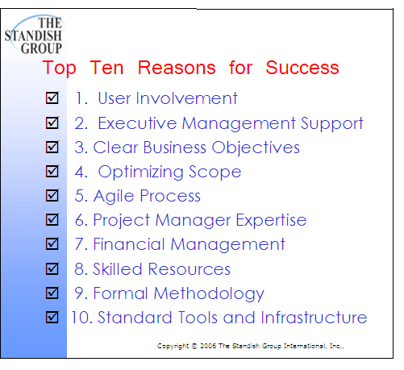

Slide 50
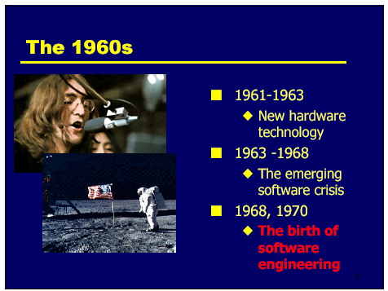

Slide 51
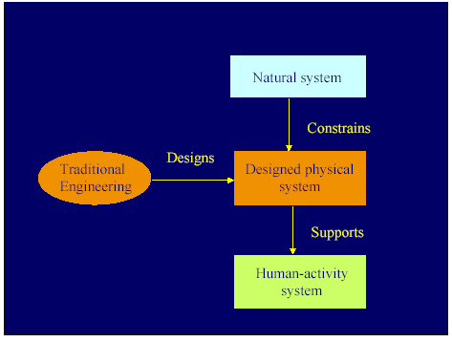

Slide 52
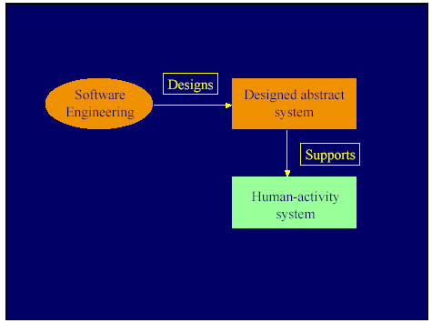

Slide 53
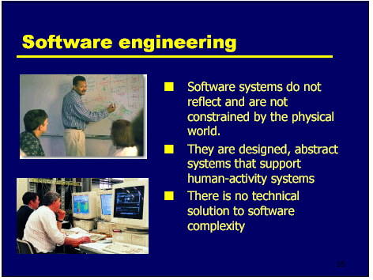

Slide 54
Faktori koji su izmenili softversko inženjerstvo (Wasserman 1996)
Desktop Computing
Object technology
waterfall life cycle model?
Shift in economics
Promene u SE
Time to market
User interfaces
Networking

Slide 55
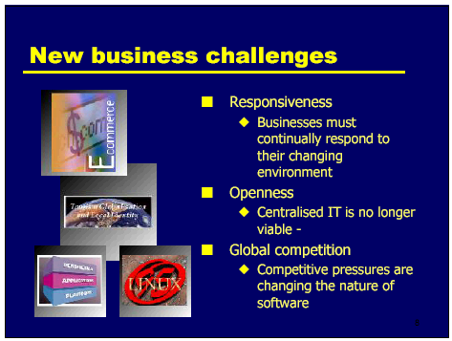

Slide 56
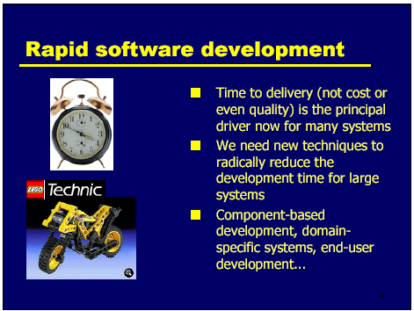

Slide 57
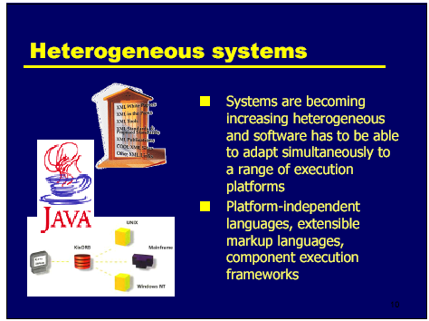

Slide 58
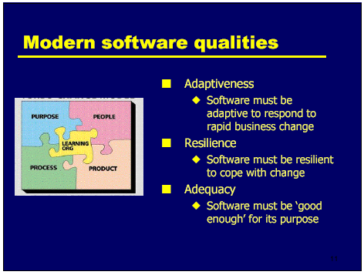

Slide 59
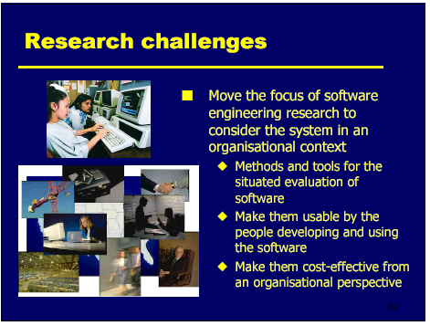

Slide 60
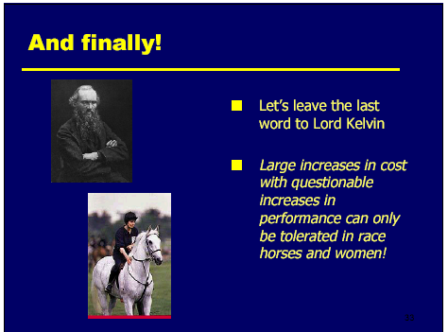

Slide 61
SWEBOK
SoftWare
Engineering
Body
Of
Knowledge

Slide 62
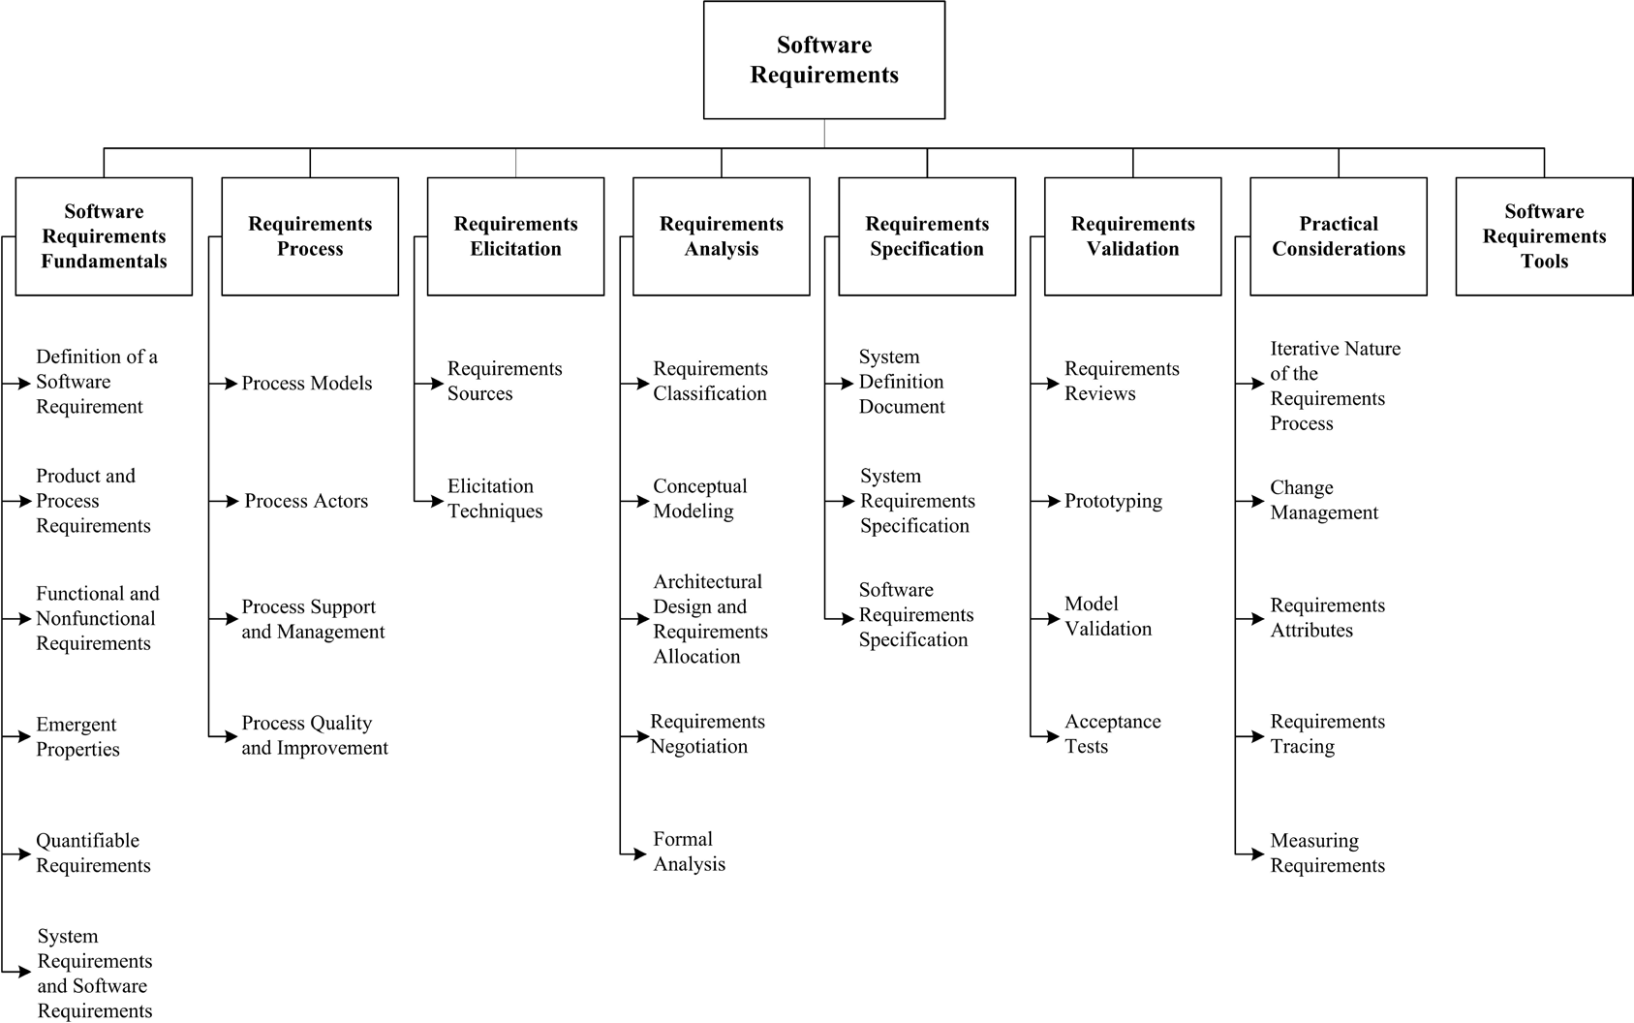

Slide 63
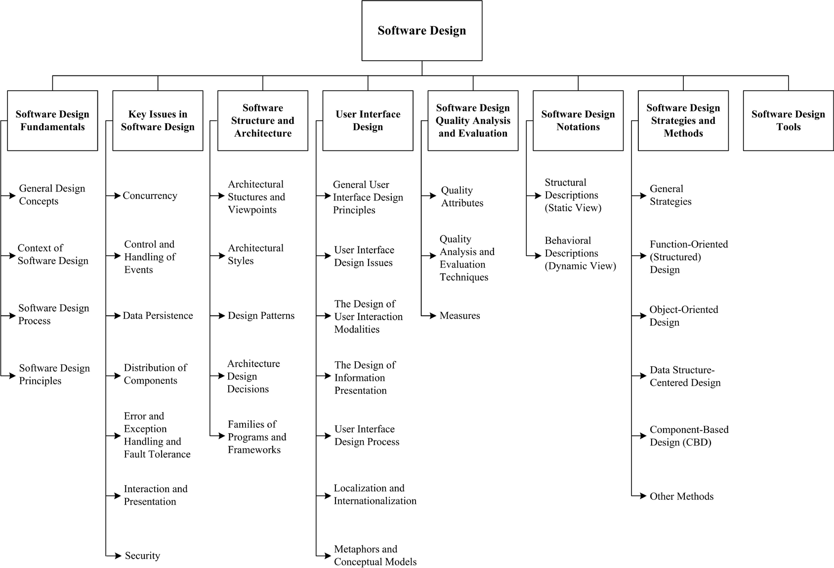
SWEBOK-4

Slide 64
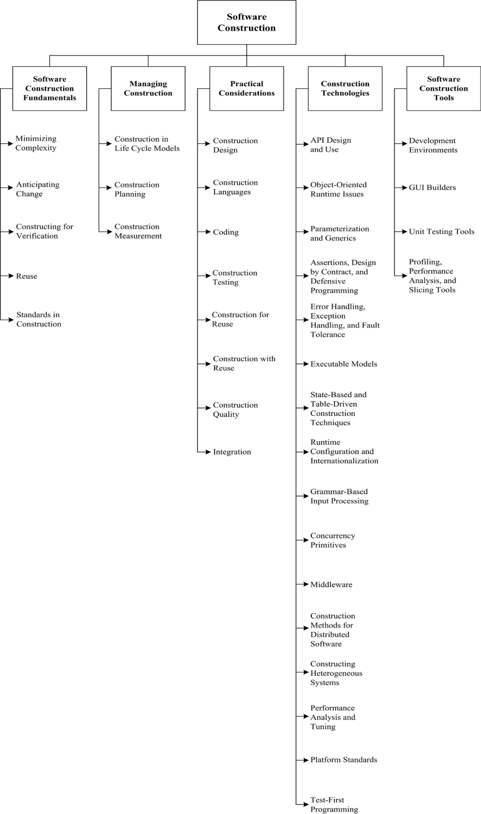

Slide 65
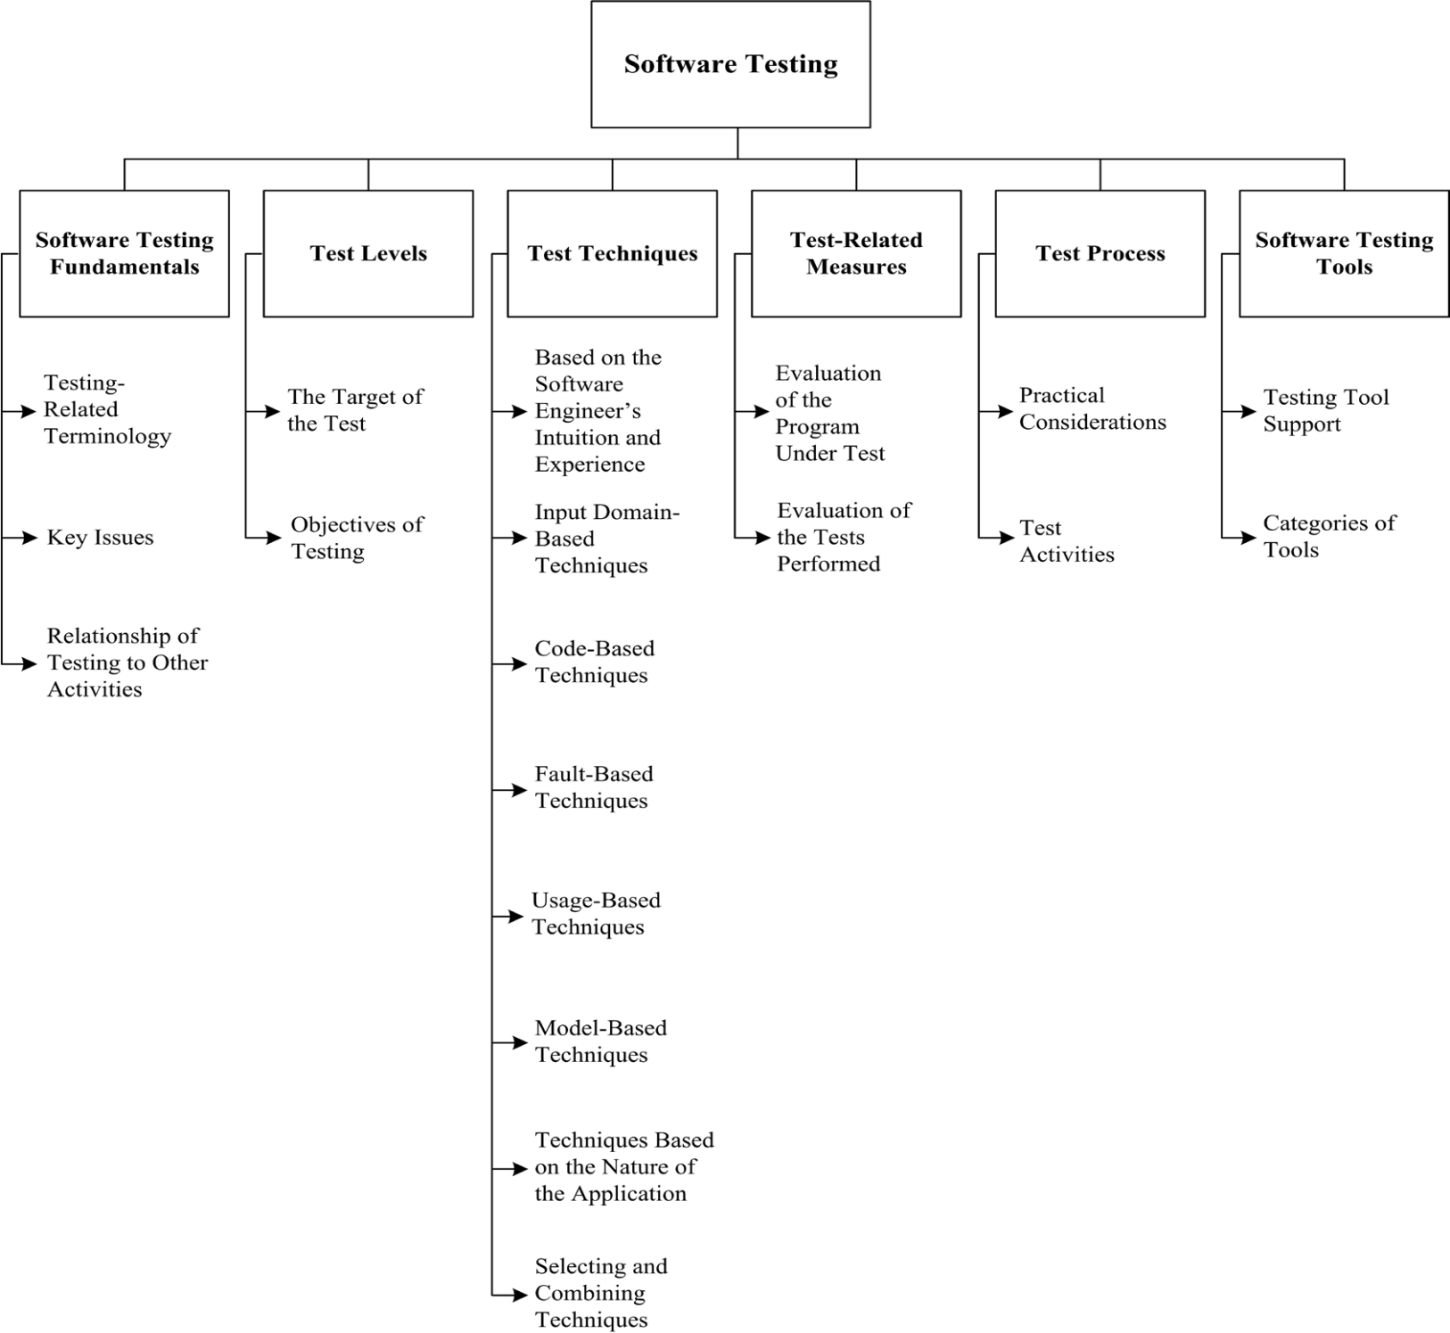
SWEBOK-6

Slide 66
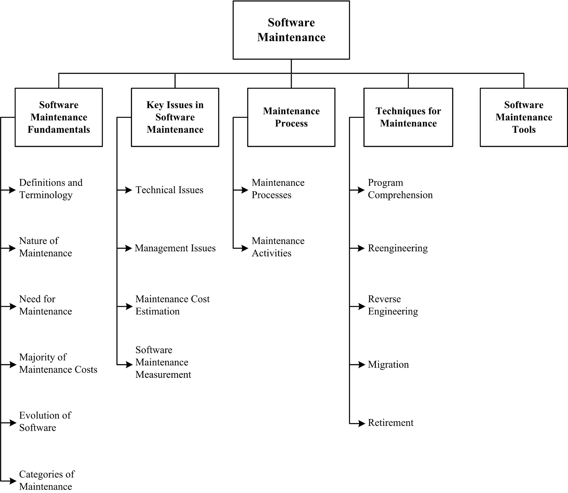
SWEBOK-7

Slide 67
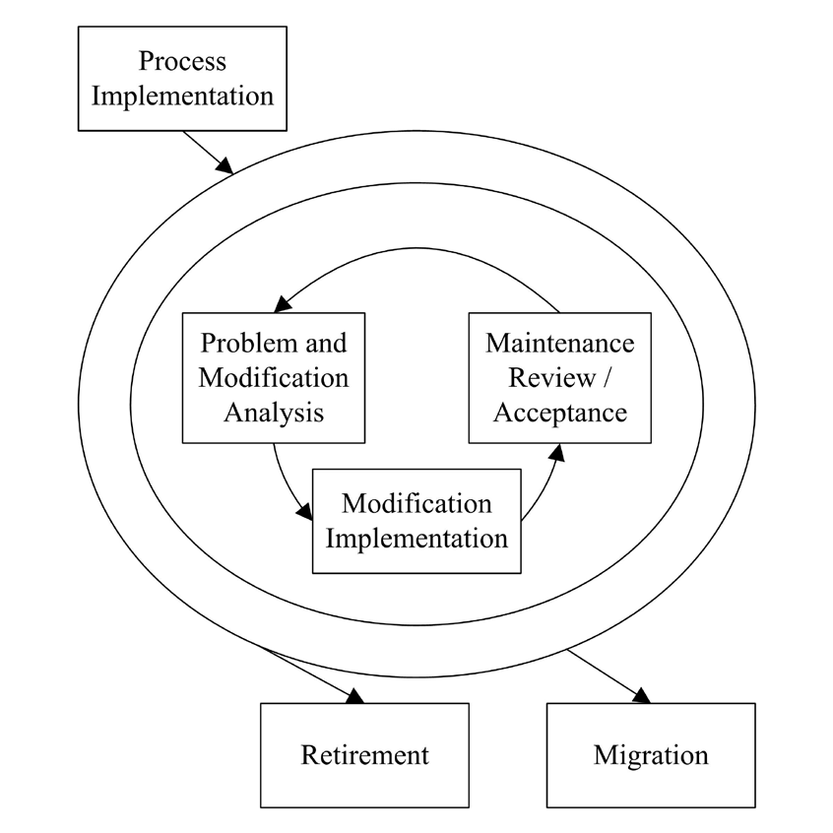
SWEBOK-8

Slide 68
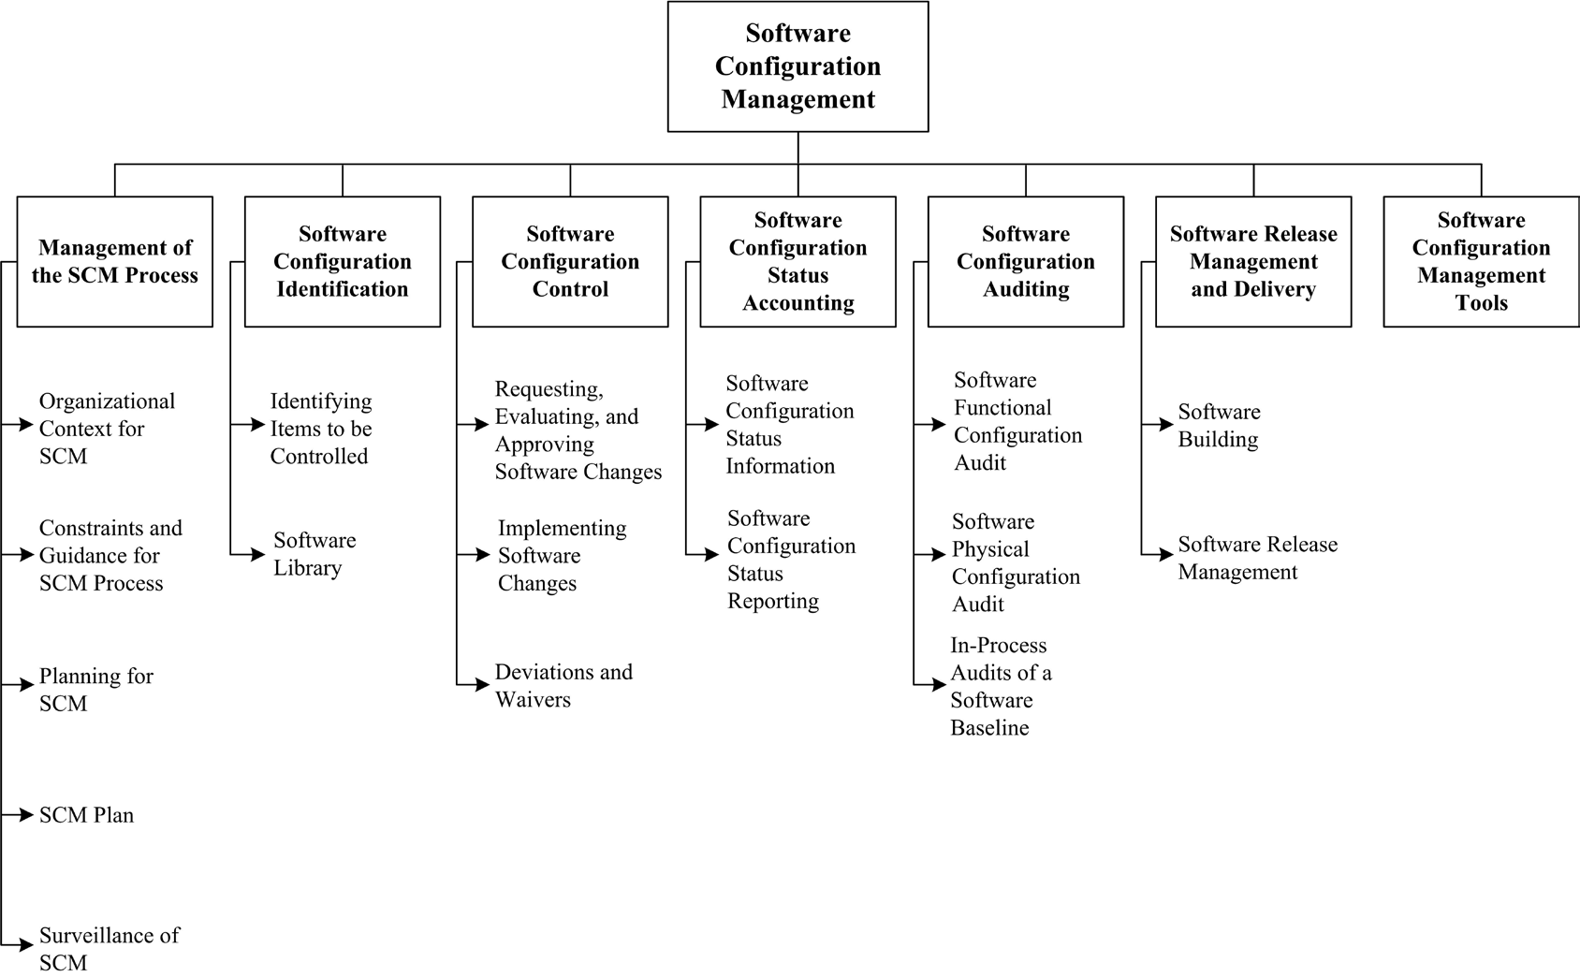
SWEBOK-9

Slide 69
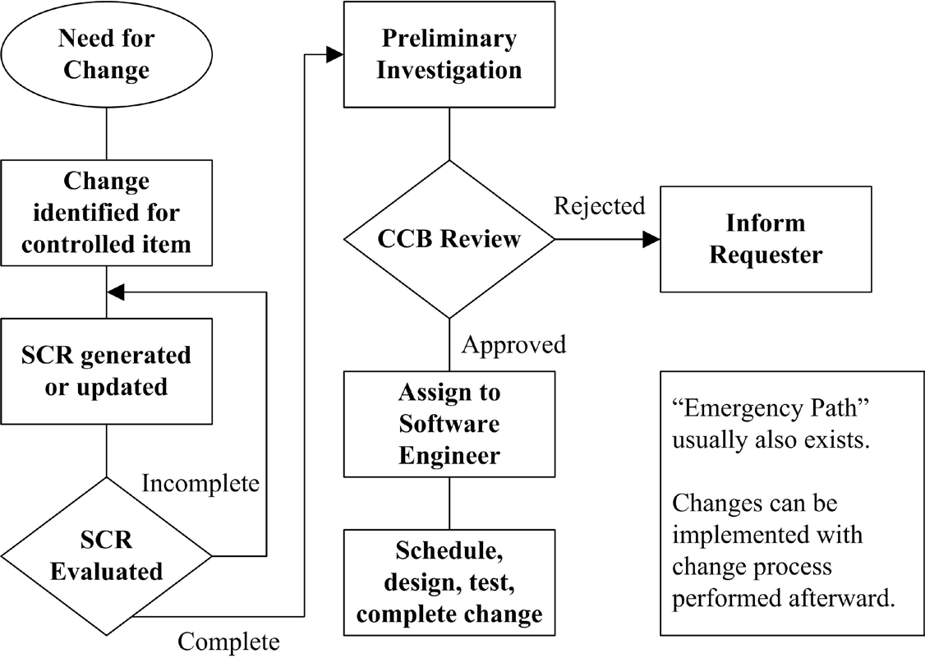
SWEBOK-10
Configuration Control Board
Software Change Request

Slide 70
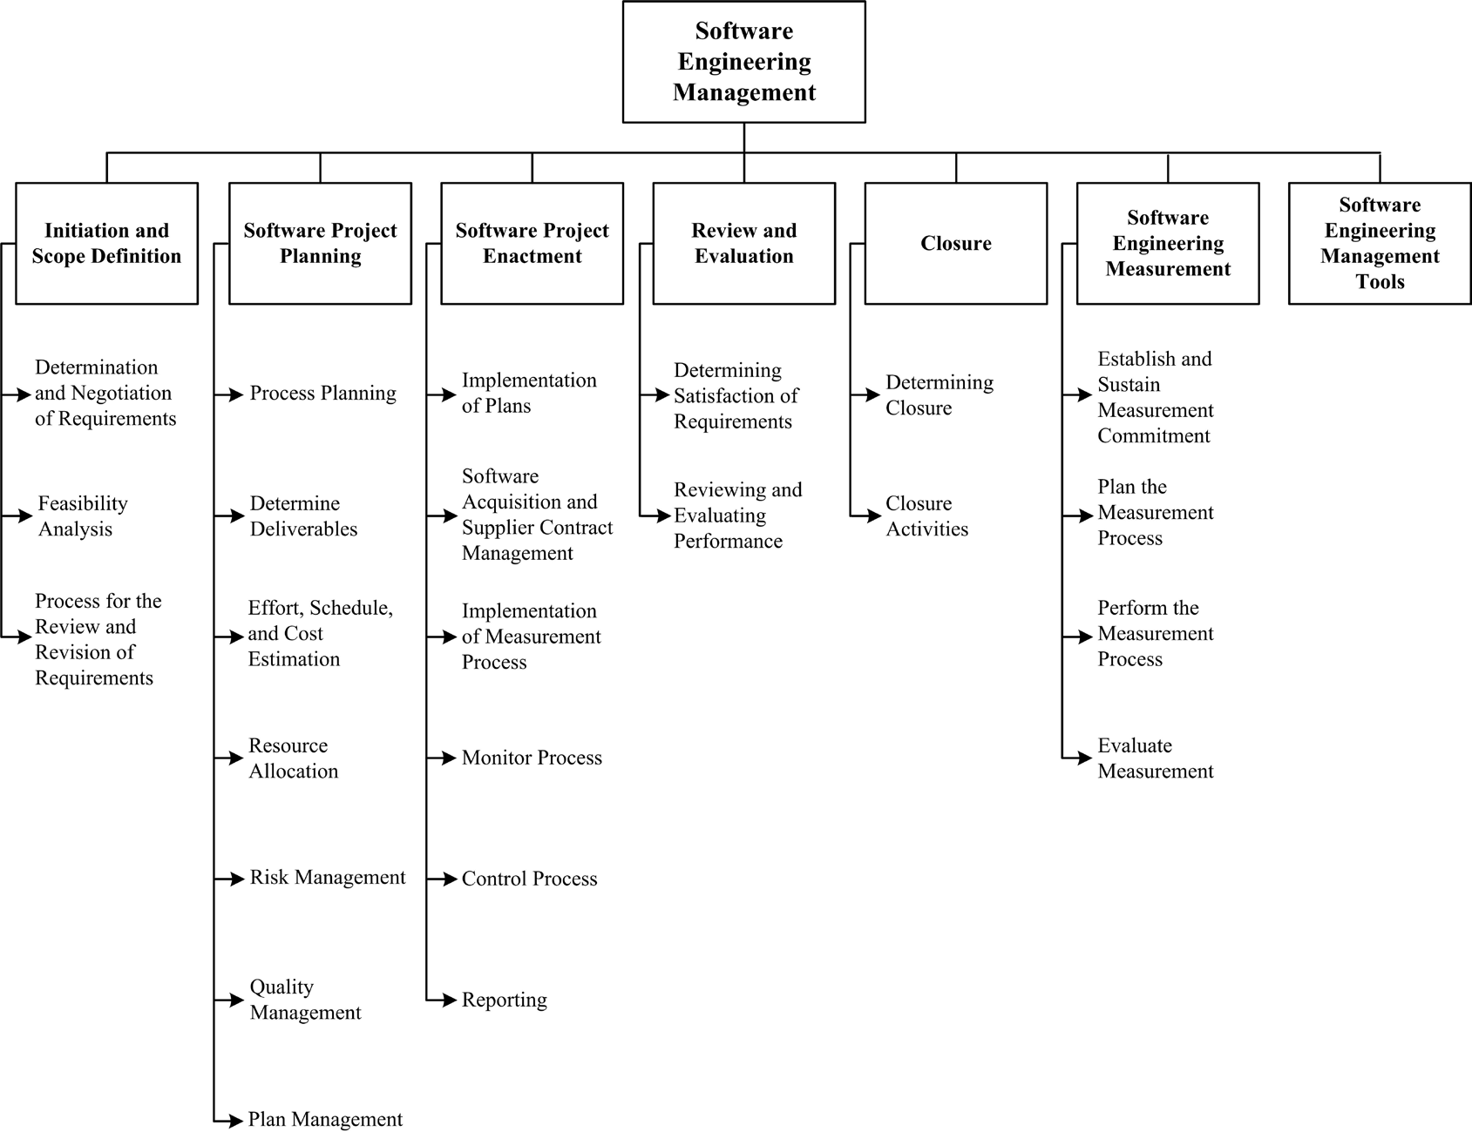
SWEBOK-11

Slide 71
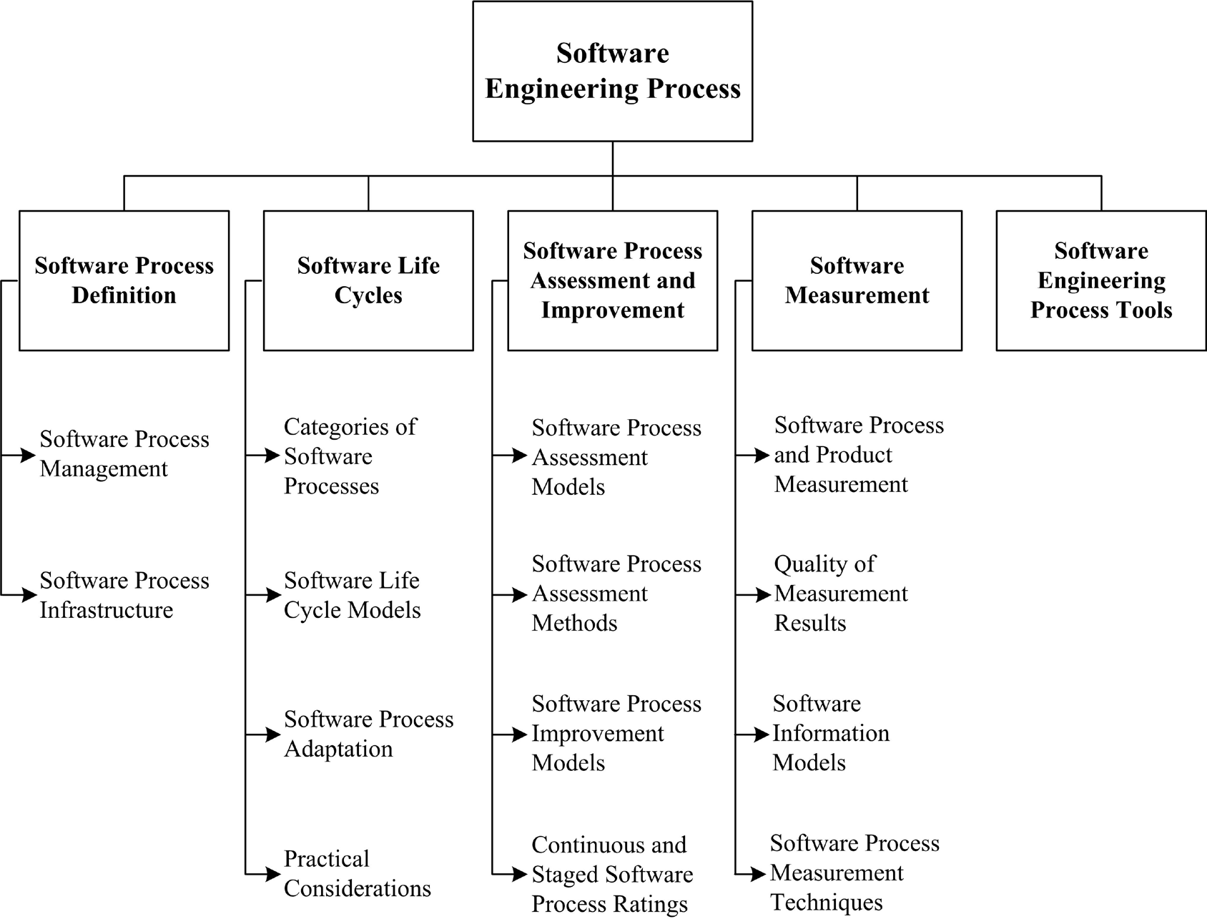
SWEBOK-12

Slide 72
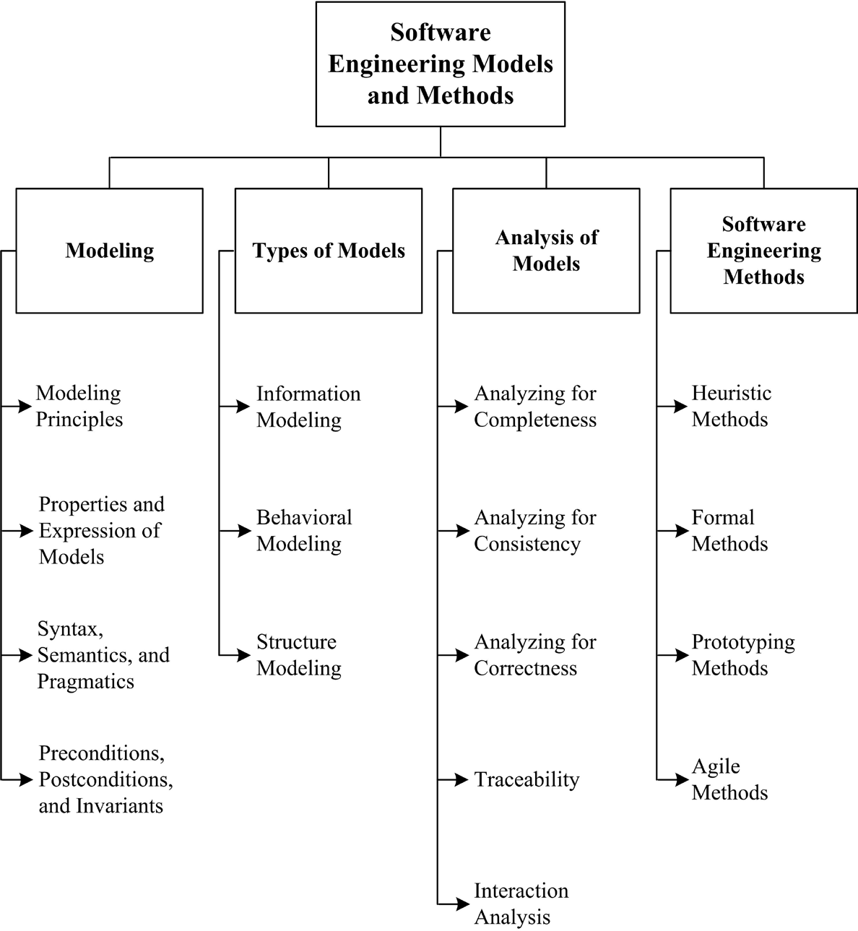
SWEBOK-13

Slide 73
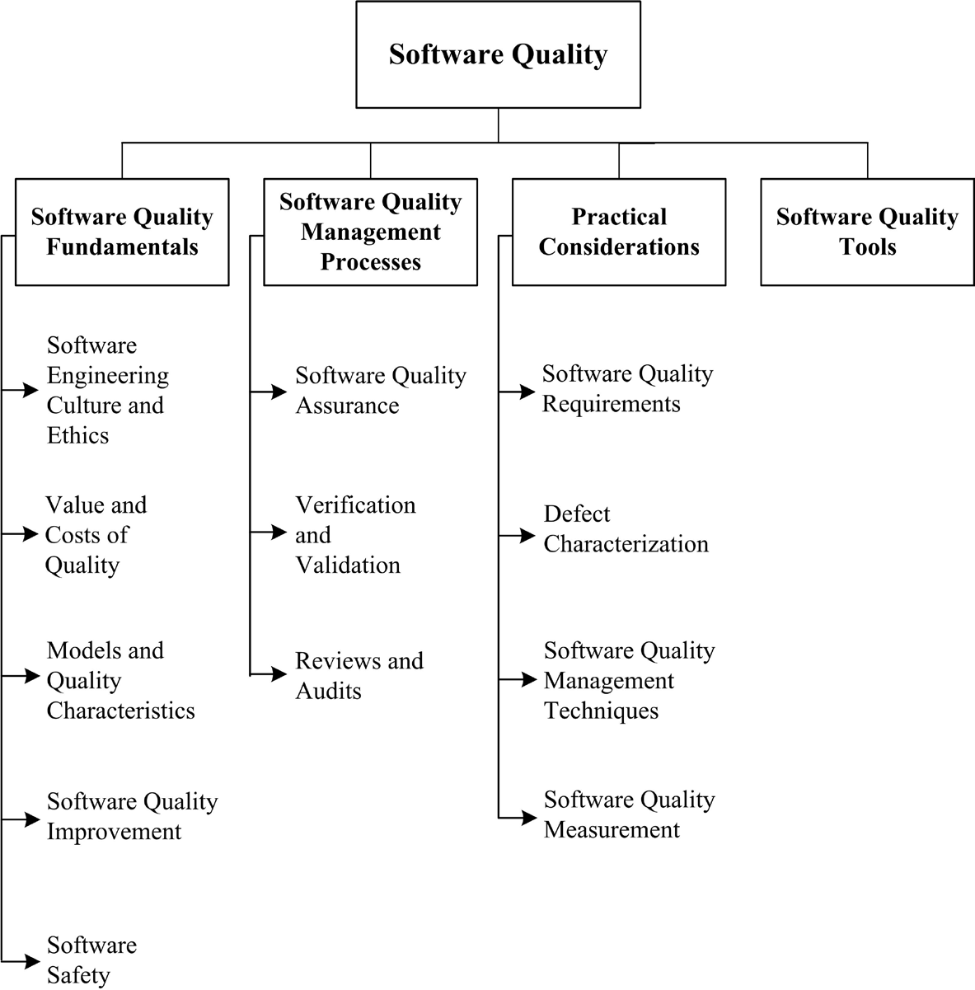
SWEBOK-14

Slide 74
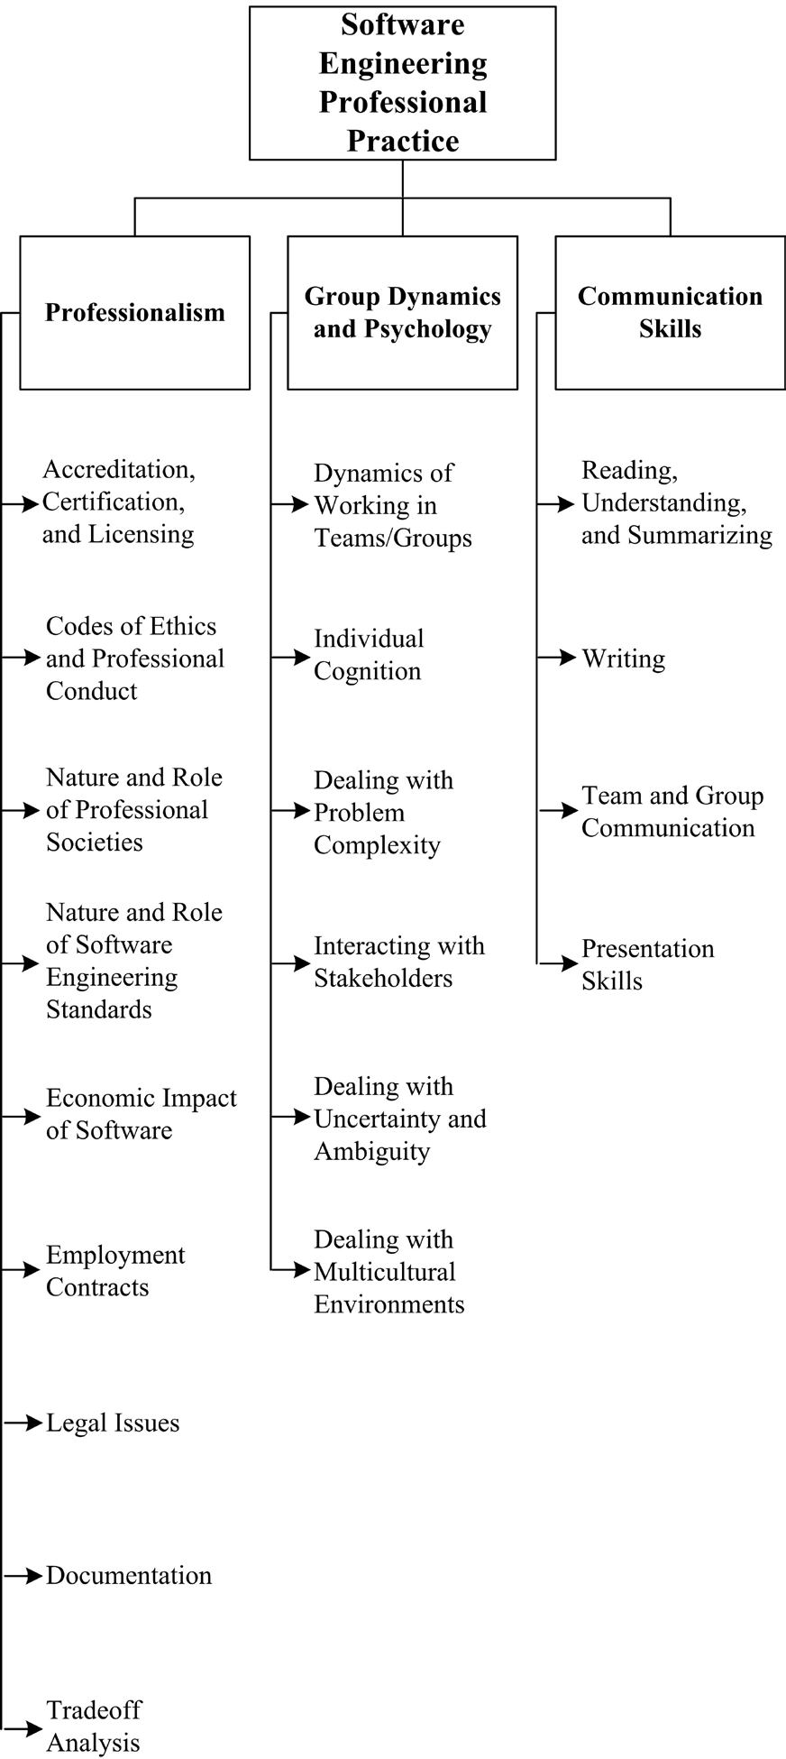
SWEBOK-14

Slide 75
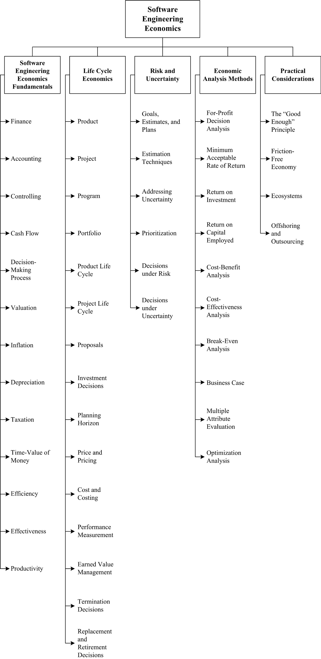
SWEBOK-14

Slide 76
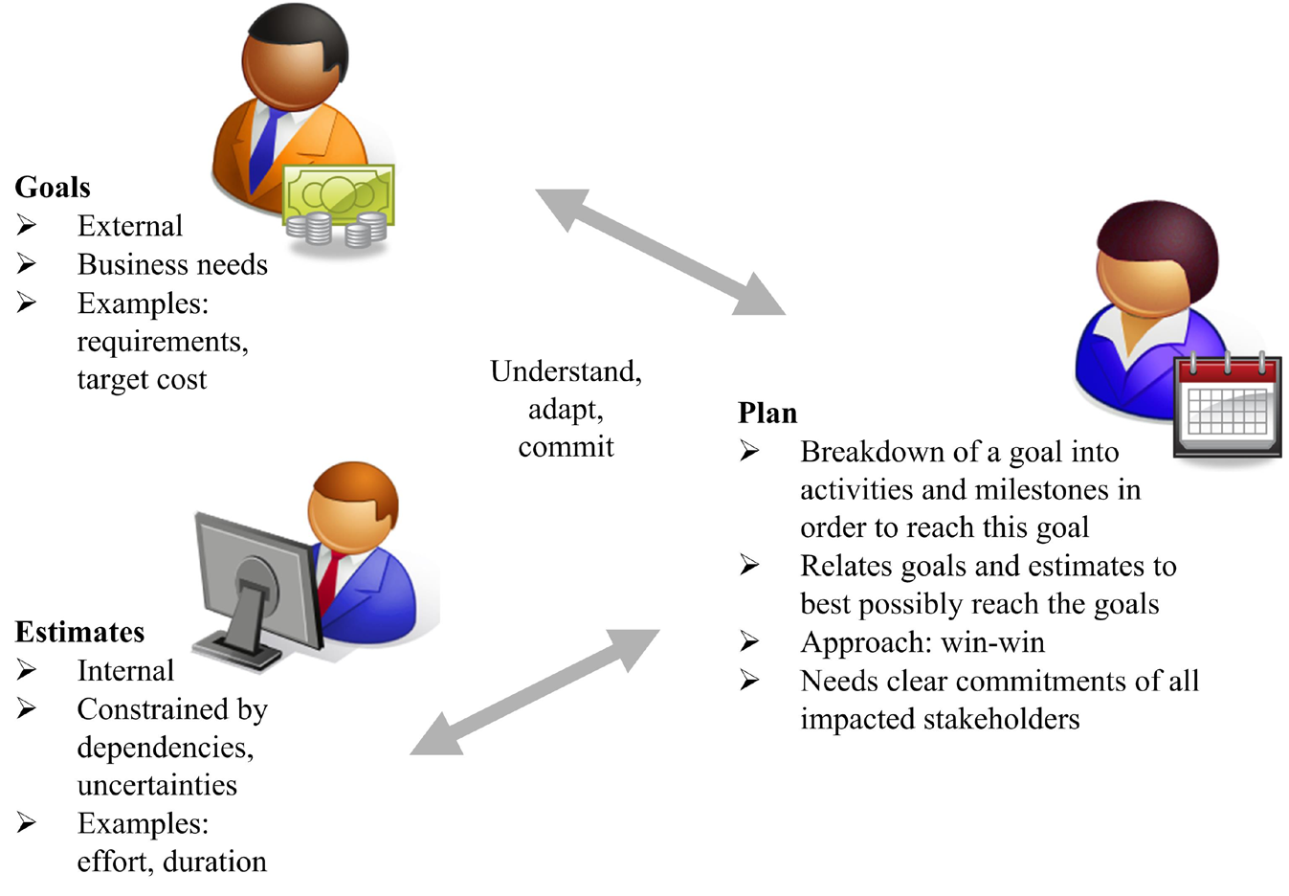
SWEBOK-14

Slide 77
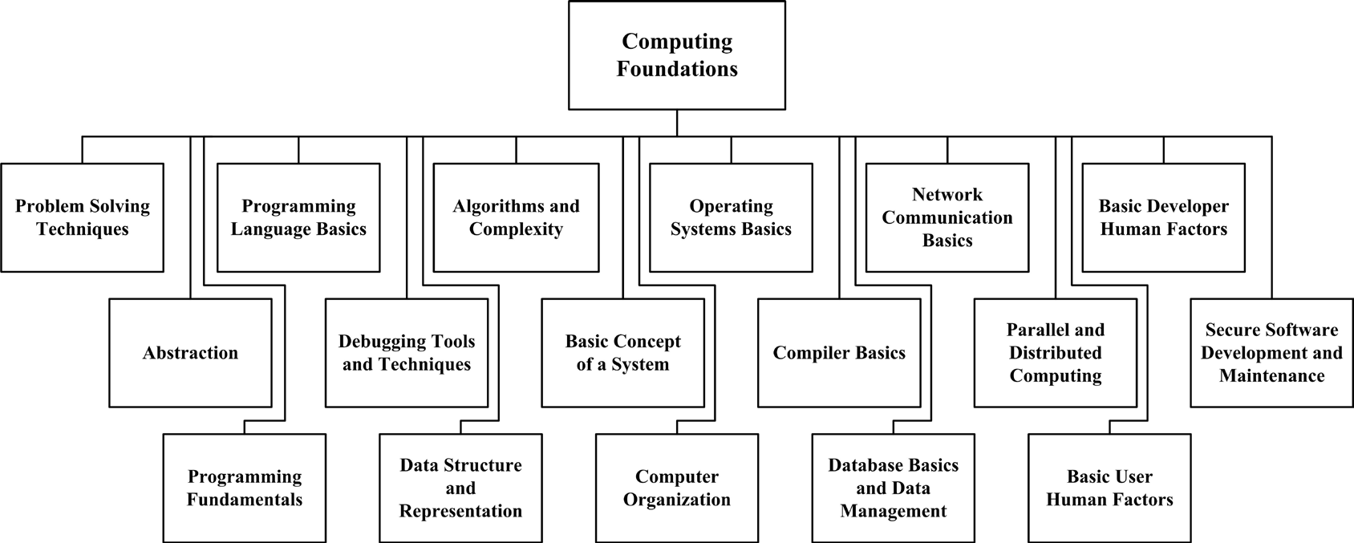
SWEBOK-15

Slide 78
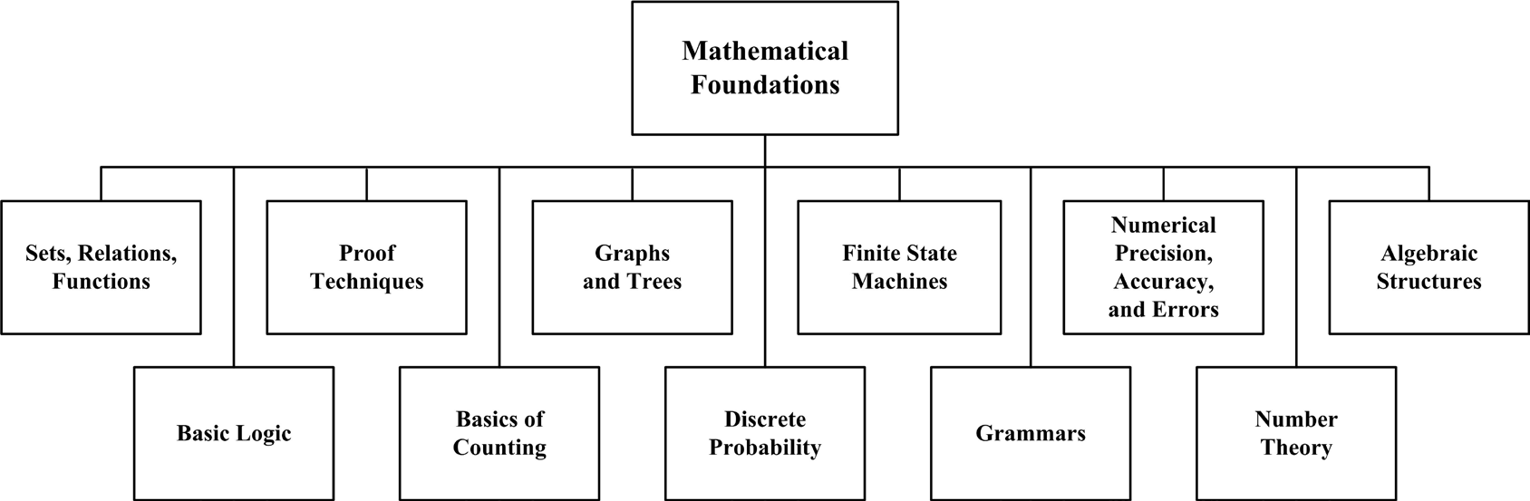
SWEBOK-15

Slide 79
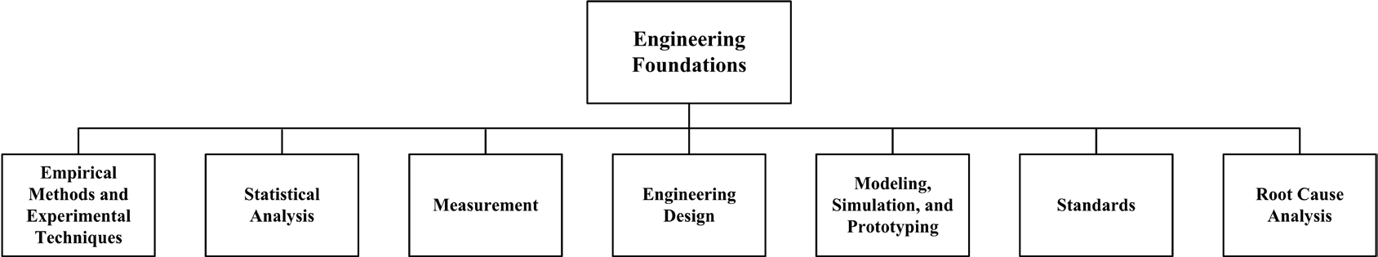
SWEBOK-15

Slide 80
Pritisci na SE
Funkcionalnost
Trošak
Kompatibilnost
Kapacitet
Sigurnost
Otpornost na
greške
Raspoloživost
SE
Performansa
Propusnost
Tehnologije
Zaštita

Slide 81
Uvod u softversko inženjerstvo Poglavlje 01. Uvod
P i t a nj a ?

Slide 82
Uvod u Softversko Inženjerstvo (UuSI) Poglavlje 02. Specifikacija ponašanja softverskih sistema
Prof. dr Branko Perišić
perisic@uns.ac.rs

Slide 83
Agenda
Generički Editor – Projektovanje softverskog sistema za uređivanje multimedijalnih dokumenata. (Tekst, Slika, Zvuk, Animacija, Kombinovano, . . . );
Analiza ESEJA – Studija o Editoru! – Studentske prezentacije;
Gherkin - Domen specifični jezik (DSL) za opis ponašanja softverskih sistema (Behavior Driven Development – BDD);
Specifikacija ponašanja Generičkog editora;

Slide 84
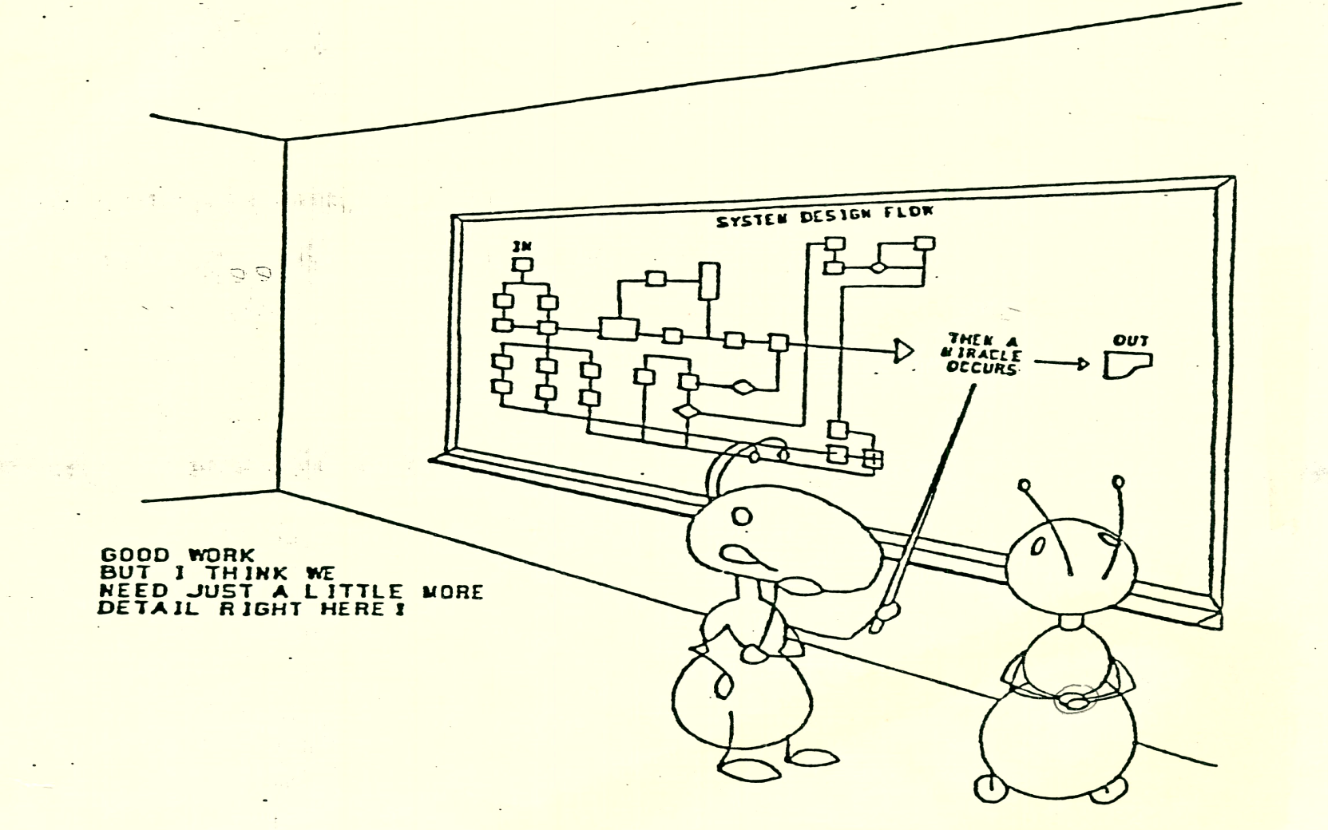
Softverski proizvod - GenEd

Slide 85
Softverski proizvod – opšti model
Specifikacija zahteva
Domen problema
veza rafinacije
Specifikacija dizajna
Domen Rešenja
veza rafinacije
Evolutivni
Prototip
Implementacija
Domen izvršenja

Slide 86
Objektni model softverskog sistema

Slide 87
BDD Konceptualni model

Slide 88
Generički Editor

Slide 89
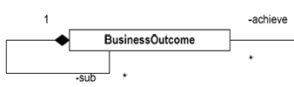
Generički Editor
Specifikacija zahteva –
Šta se postiže upotrebom
Generičkog Editora?

Slide 90
BDD – osnovni principi
Behavior-driven development (BDD) predstavlja AGILNU metodu razvoja softvera zasnovanu na KOOPERATIVNOM RADU svih zainteresovanih strana u procesu razvoja softvera;
Uvedena 2003 od strane Dan North-a kao reakcija na test-driven development (extreme programming - TDD) (uključujući i test prihvatanja - Acceptance);

Slide 91
BDD – osnovni principi
Proširuje TDD test slučajevima pisanim kombinacijom prirodnog (govornog) jezika i Domen Specifičnog Jezika (DSL), kojim se specificiraju: namena i korist koja se dobija upotrebom specificiranog softverskog sistema;
Projektanti se usredsređuju na RAZLOGE ZBOG KOJIH SE SOFTVER RAZVIJA a ne na TEHNIČKE IMPLEMENTACIONE DETALJE, smanjujući pri tome jaz između programskih i prirodnih jezika;

Slide 92
BDD – praktični aspekti
Utvrđivanje CILJEVA različitih korisnika;
Izdvajanje SVOJSTAVA koja omogučavaju postizanje utvrđenih ciljeva ;
Uključivanjem KORISNIKA u proces razvoja softvera posmatranjem od SPOLJA (manifestacija) ka UNUTRA (uzrok) (outside-in);
Oslonac na PRIMERE u cilju opisa ponašanja aplikacije ili njenih delova ;

Slide 93
BDD – praktični aspekti
Automatizacija ovih primera u cilju obezbeđenja brze povratne informacije (feedback ) i regresionog testiranja (testiranje po otklanjanju nedostataka);
Oslonac na treba da (‘should’) pri opisu ponašanja softvera u cilju razgraničavanja ODGOVORNOSTI i podrške razmatranju FUNKCIJA softverskog sistema;
Upotreba obezbeđuje (‘ensure’) prilikom opisa NADLEŽNOSTI (responsibilities) programskog koda uz eliminaciju uticaja drugih programskih modula (izolacija ponašanja);
Oslonac na zamenske (mocks) umesto programskih modula koji još uvek nisu napisani;

Slide 94
BDD – manifestacija - uzrok
BDD je upravljan POSLOVNOM KORISTI. Jedini način na koji se KORIST može REALIZOVATI jeste KORISNIČKI INTERFEJS (ne uvek nužno grafički - GUI);
Svaki deo KODA počinje sa KORISNIČKIM INTERFEJSOM (UI - MOOK-Objekat koji zamenjuje KORISNIKA ili DRUGI PROGRAMSKI MODUL) i obezbeđuje neki od aspekata ponašanja APLIKACIJE;
Prvi deo koda koji BDD-projektant implementira je KORISNIČKI INTERFEJS (UI);
POVRATNA SPREGA - upotreba;
REFAKTORISANJE KODA – unapređenje arhitekture;
SARADNJA DELOVA KODA - dinamika;

Slide 95
BDD Konceptualni model

Slide 96
BDD – USER STORIES Template
Story Template
As a [User/Role] I want [Behaviour] so that [I receive benefit]
Primer:
As a “ Korisnik Generičkog Editora” I want “ Da uređujem dokumente” so that “ Tako da oni budu multimedijalni”

Slide 97
BDD Konceptualni model

Slide 98
Gherkin - DSL
Pojašnjavanje zahteva upotrebom PRIMERA (UZORAKA). Gherkin DSL :
Scenario: <<opis primera - scenarija>>
Given <<inicijalni kontekst>>
and <<proširenje konteksta>>
When <<događaj>>
then <<posledica i postuslovi>>;

Slide 99
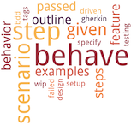
Behave – BDD for Pyton

Slide 100
BDD Konceptualni model

Slide 101
Proces jediničnog testiranja
Kako?
Klasa
koja se
testira
rezultati
Tester
Test slučaj
Zašto ciklus?

Slide 102
Ambijent jediničnog testiranja
drajver
interfejs
lokalne strukture
podataka
Modul
nezavisne putanje
putanje rukovalaca
greškama
stub
stub
test slučaj

Slide 103
Uvod u softversko inženjerstvo Poglavlje 02. Specifikacija ponašanja softverskih sistema
P i t a nj a ?

